Slide 1
La carte sensible comme levier d’empowerment des élèves
Sophie Gaujal,
Chercheure en didactique de la géographie
Professeure d’histoire géographie en lycée
Membre du groupe « Pensée Spatiale » IREM

Slide 2
1. La carte sensible, c’est quoi ?
2. La carte sensible à l’école : pourquoi ?
Intégrer les différents registres de savoirs
3. La carte sensible à l’école : comment ?
Le dispositif en fonctionnement

Slide 3
1. La carte sensible, c’est quoi ?
Définition
La carte sensible est une représentation du monde qui s’affranchit des codes classiques de la cartographie :
hybridation de différents modes de représentation (vue aérienne, vue en élévation, vue en perspective), de formes graphiques (symboles, dessins), d’échelles etc.
Introduction de points de vue, d’expérience des lieux
On parle aussi de carte subjective.

Slide 4
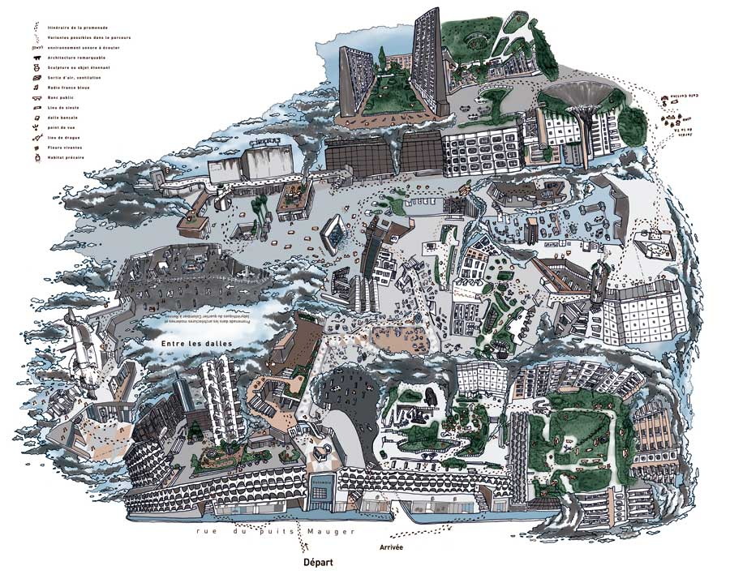
1. La carte sensible, c’est quoi ?
Exemples
Matthias Poisson, 2012, quartier du Vieux Colombier, Rennes

Slide 5
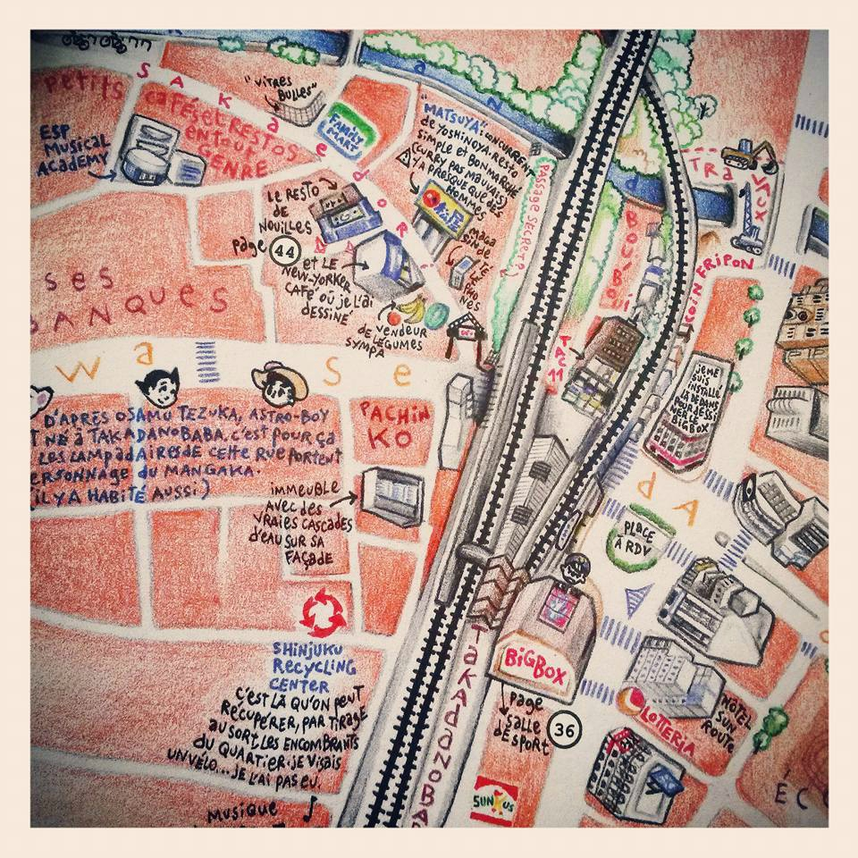
1. La carte sensible, c’est quoi ?
Exemples
Florent Chavouet, 2009, Tokyo Sanpo

Slide 6
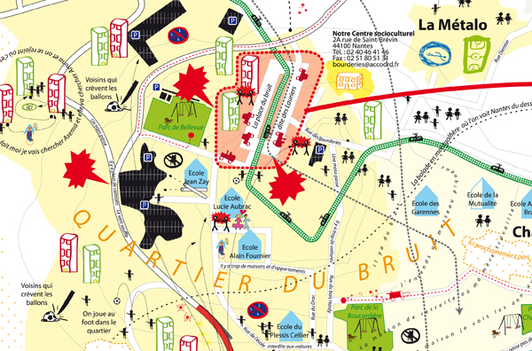
1. La carte sensible, c’est quoi ?
Exemples
Catherine Jourdan, la ville de Nantes

Slide 7
1. La carte sensible c’est quoi ?
La carte sensible à l’interface entre art et géographie
La carte sensible : un moyen d’expression plastique pour les artistes contemporains en proie à un tournant spatial (M.Poisson, F.Chavouet, C. Jourdan).
La carte sensible : un objet d’étude voire d’expression pour les géographes en proie à un tournant esthétique/ culturel (Volvey, 2012 ; Olmedo, 2015)

Slide 8
1. La carte sensible, c’est quoi ?
2. La carte sensible à l’école : pourquoi ?
Intégrer les différents registres de savoirs
3. La carte sensible à l’école : comment ?
Le dispositif en fonctionnement

Slide 9
Contexte et question de recherche
Géographie scolaire : un seul registre de savoir mis en circulation, le savoir savant
Des évolutions récentes dans le curriculum sont des leviers de changement
Espace proche
Sortie sur le terrain
Enseignement d’exploration, EPI
Mais comment les mettre en pratique ?
2.La carte sensible : pourquoi ?

Slide 10
1. Contexte, questions, et hypothèses de la recherche
Hypothèse
La cartographie sensible participative pourrait être un moyen de favoriser la circulation des savoirs
-

Slide 11
3. La carte sensible, pourquoi ?
La méthodologie de recherche
Des expérimentations …
Carte sensible de la Guadeloupe (2013-2015)
Carte sensible du quartier (2015-2016)
Carte sensible du lycée (2016-2017)
Cartographie sonore (en cours)
… en classe
= une posture de praticienne-chercheure
Avec mes élèves
Avec mes collègues
Avec d’autres enseignants via des concours (CartoGraphie ton Quartier)

Slide 12
1. La carte sensible, c’est quoi ?
2. La carte sensible à l’école : pourquoi ?
Intégrer les différents registres de savoirs
3. La carte sensible à l’école : comment ?
Le dispositif en fonctionnement

Slide 13
3. La carte sensible, comment ?
Le protocole expérimental
Trois étapes
1. Visite sensible
2. Cartographie
3. Légende
Introduction d’un savoir savant par différentes expériences dans l’espace
Par le croquis, remobilisation de ces expériences et mobilisation du savoir individuel des élèves
Reformulations et formalisation
Le même objectif : la circulation des savoirs

Slide 14
3. La carte sensible, comment ?
Le protocole expérimental
Trois étapes
1. Visite sensible à proximité (ou voyage virtuel)
2. Cartographie
3. Légende
Le même objectif : la circulation des savoirs
Savoirs d’expérience individuels des élèves
Savoirs d’expérience individuels des élèves
Etape 2
Etape 1
Etape 3
Savoirs d’expérience collectifs de la classe
Savoir expert de l’enseignant

Slide 15
3. La carte sensible, comment ?
Un exemple : la carte sensible du lycée
Ce que je sais
La visite sensible
1. Une fonction : un bâtiment public (drapeau)
Série défi : rentrer dans le lycée les yeux bandés
2. Un contexte : … construit dans les années 2000 avec une certaine vision de l’éducation
Série énigme : je suis un établissement scolaire situé à proximité mais j’ai un tout autre aspect
3. Des usages : le parvis
Série relevé : demander à 5 élèves où ils passent leurs récréations
4. Des dynamiques : le plan vigipirate / le sas
Ce que les élèves savent et que j’ai appris
Le passage piéton
Le parc en face

Slide 16
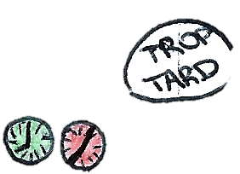
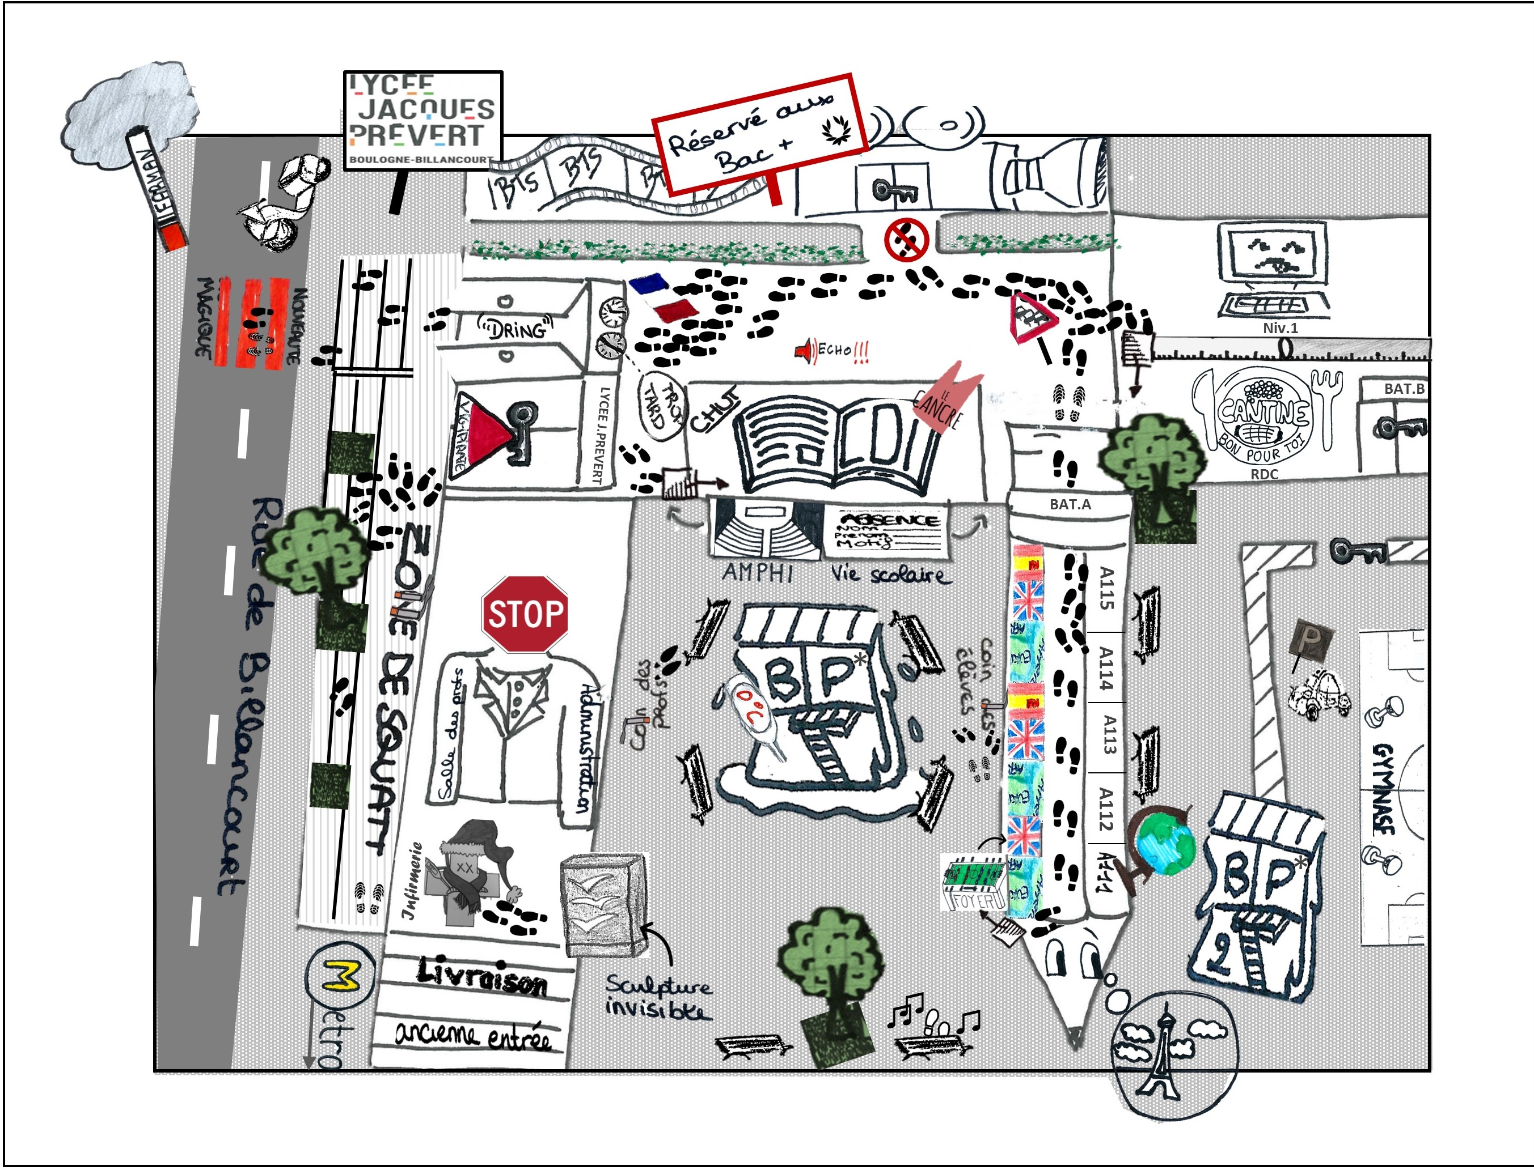
3. La carte sensible, comment ?
Etapes 2 & 3 : cartographie et légende
« Cherche pas si t’es pas à l’heure tu rentres pas »
Pause-clope au Farman
Passage piéton qui évite de faire le tour ou de passer par-dessus la barrière
Entrée sous haute surveillance, rassemblements interdits
Quand t’as pas le temps d’aller au Farman

Slide 17
Le résultat

Slide 19
1. Hybridation de différentes représentations de l’espace
Vue en élévation
Juxtaposition
Vue en plan

Slide 20
2. Articulation de différents registres de savoirs
Ce que je savais et que j’ai appris aux élèves
Ce que les élèves m’ont appris
Ce que Marie a mis en évidence
Voir le croquis de Marie

Slide 21
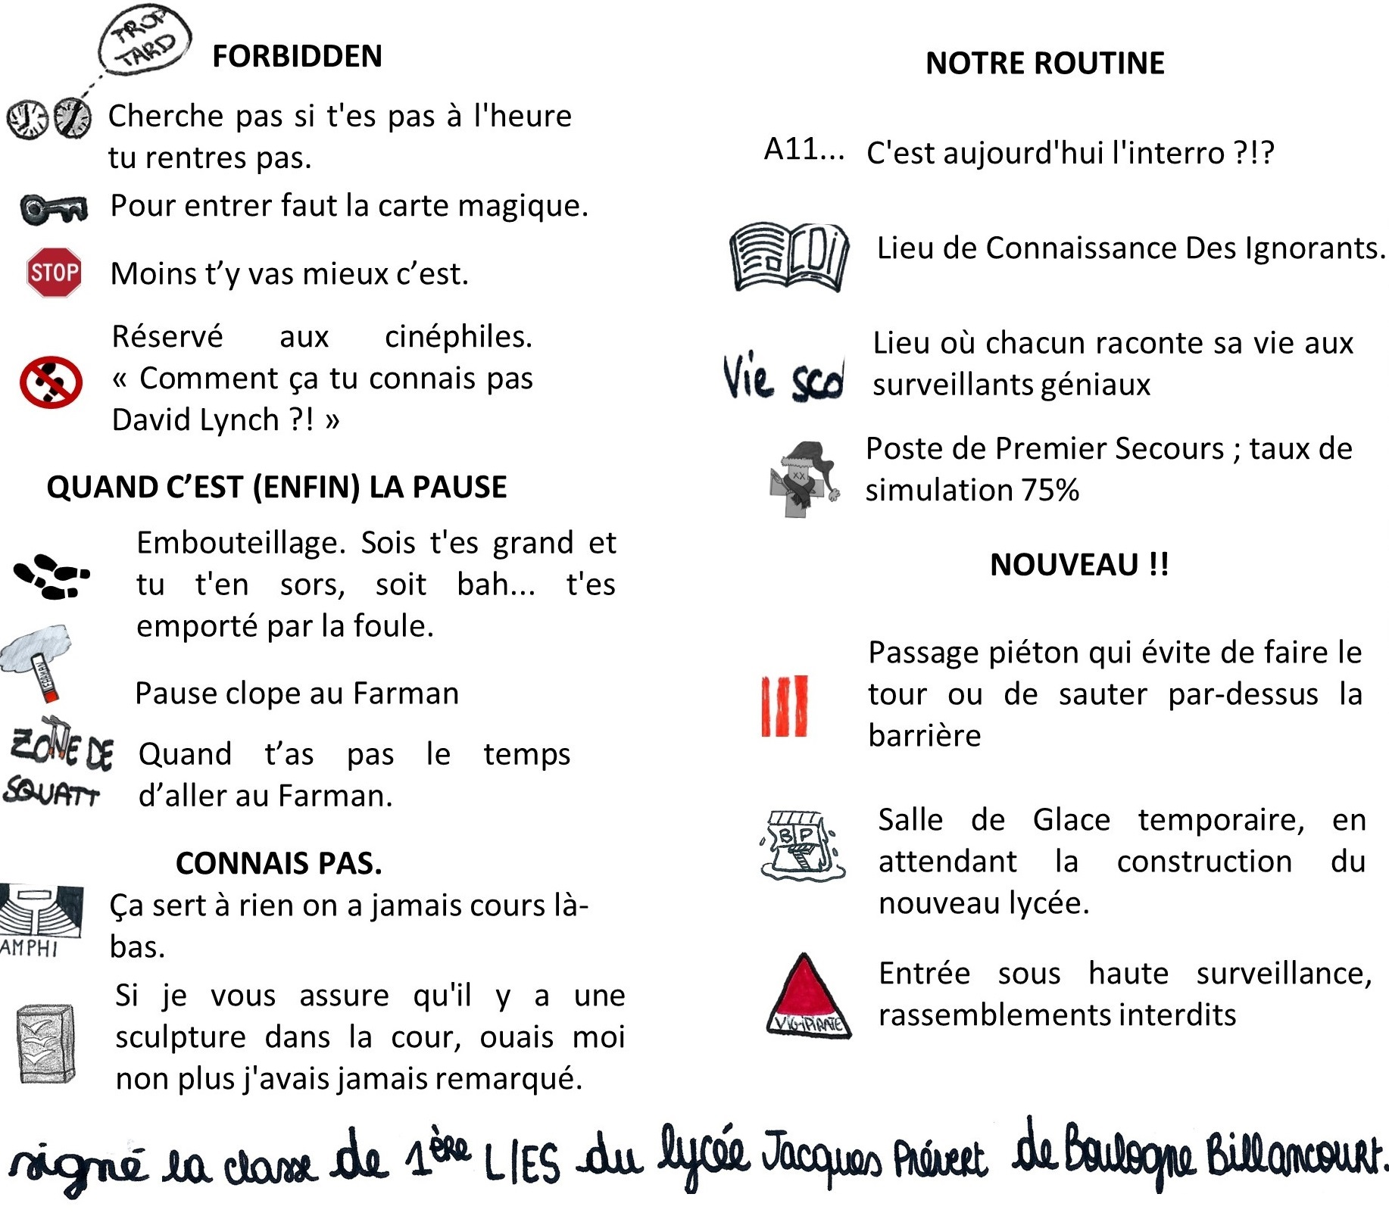
3. Articulation de différents langages
Sortie sensible sur le terrain
Synthèse sous la forme d’une image
Reformulations

Slide 22
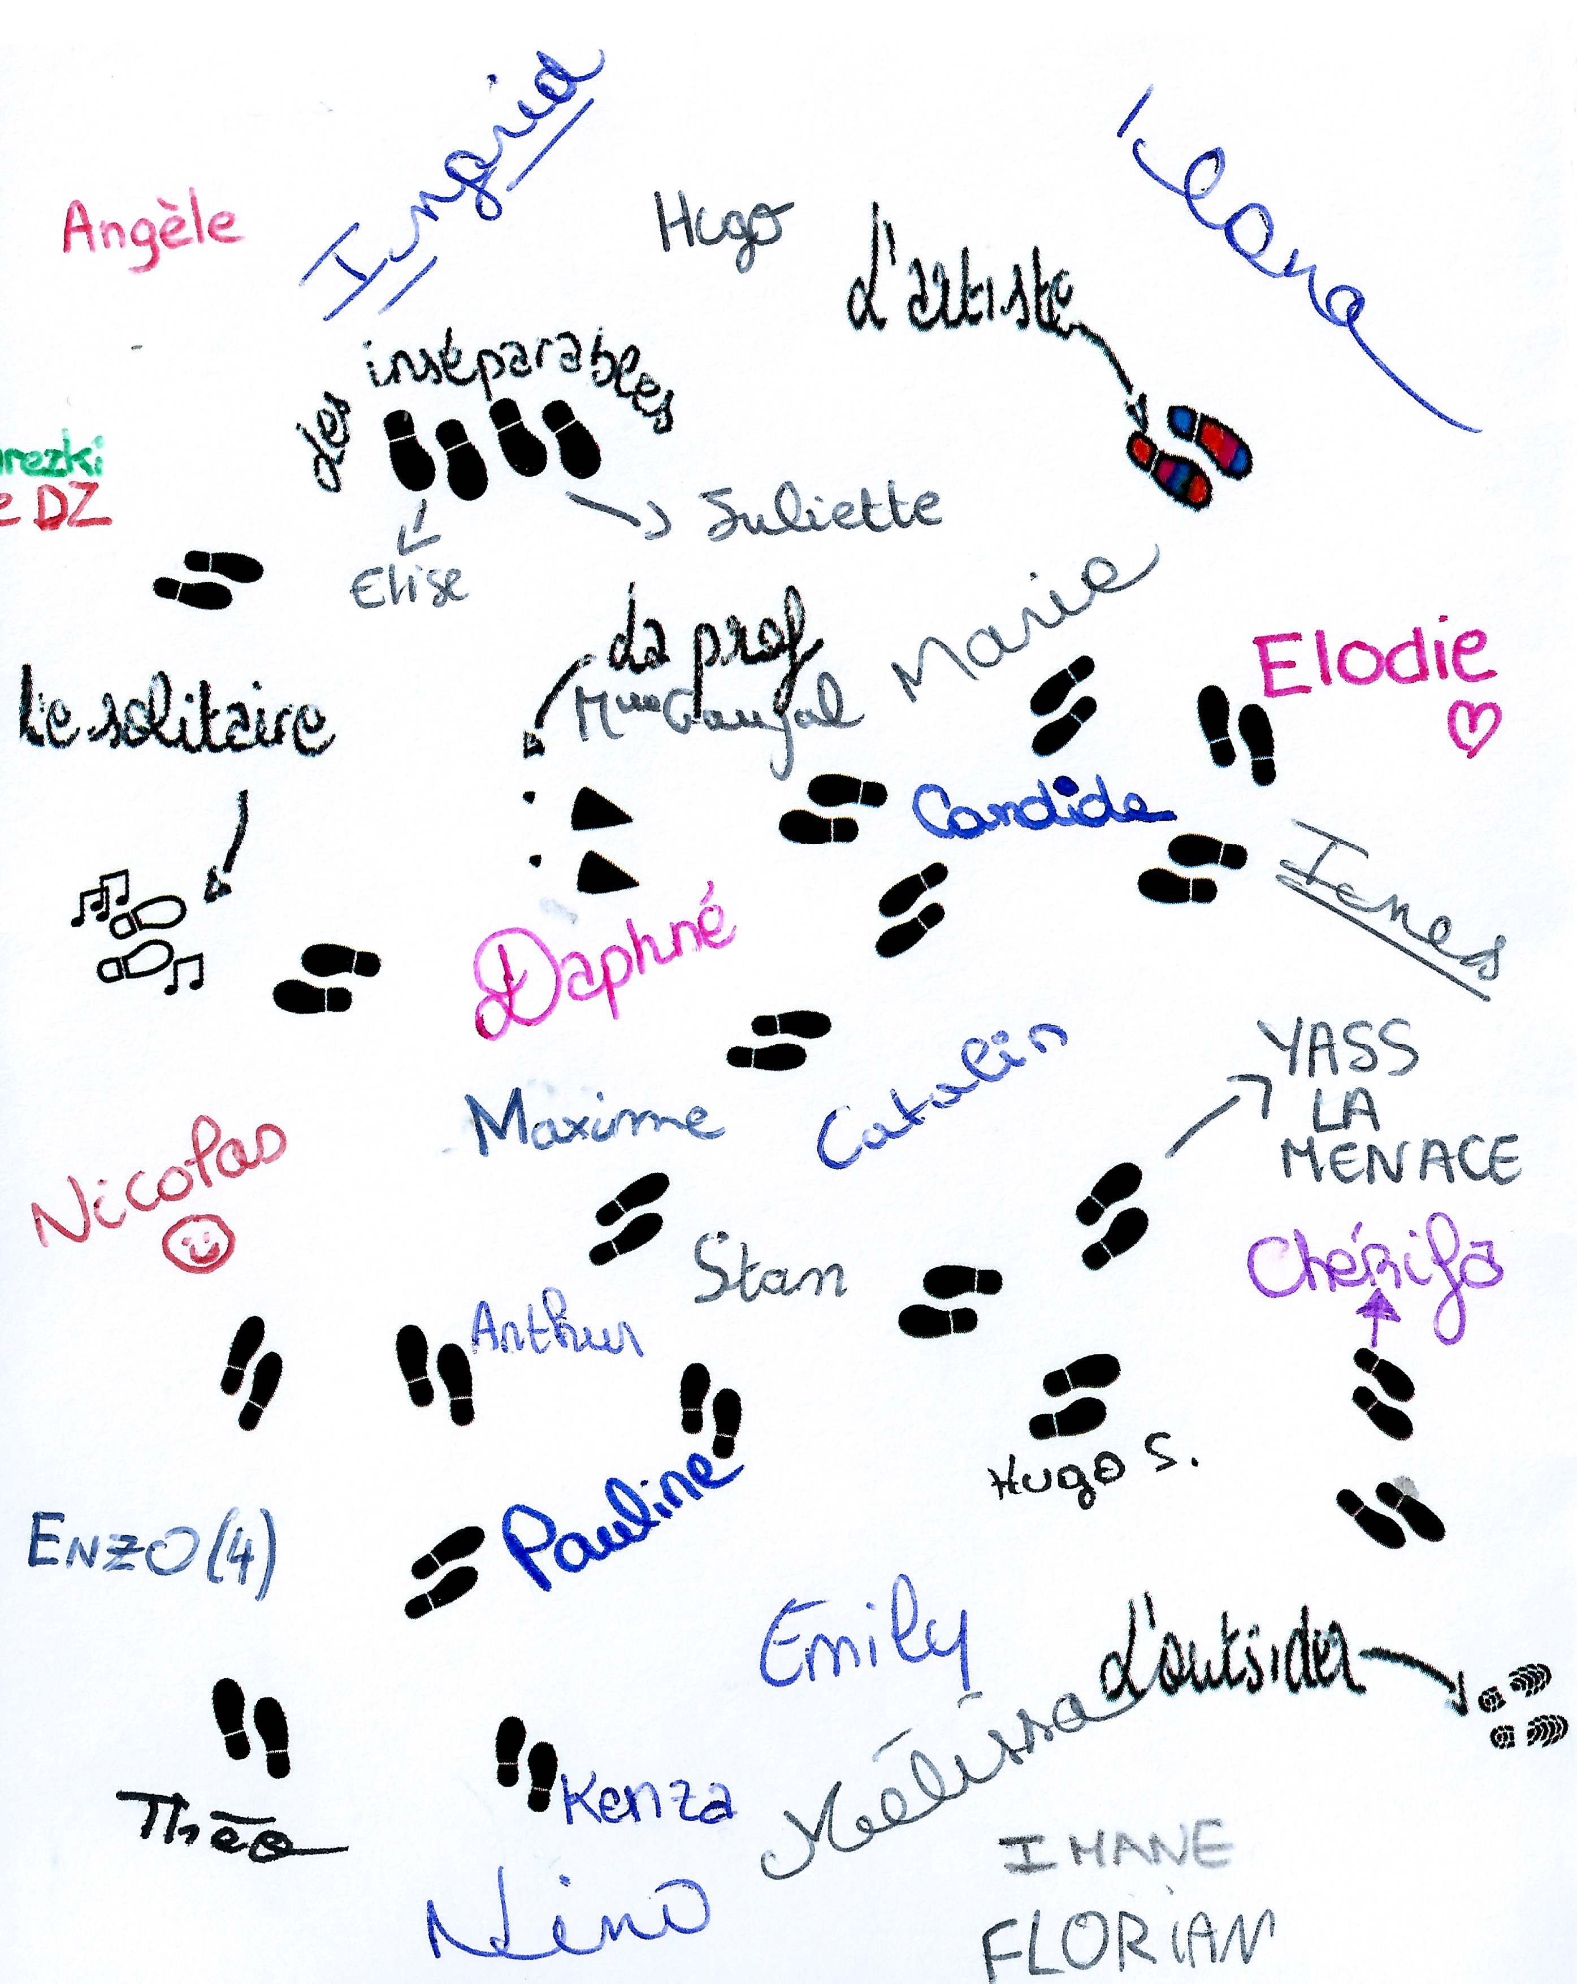
4. Une réalisation collective
Ce que savait Marie
Ce que les élèves savaient
Ce que je savais
Ce que nous savions
Ce que nous avons appris
La sculpture de Juliette
Le dessin d’Arthur
Les idées de Yassine
Ma proposition de synthèse
Nos débats …

Slide 23
5. Une diffusion hors les murs de la classe

Slide 24
Merci de votre attention…

